Slide 1
第三章
多维随机变量及其
分布
第一节
二维随机变量

Slide 2


前面我们讨论了一维r.v及其分布. 但有些随机现象用一个随机变量来描述还不够，而需要用几个随机变量来描述.
在打靶时,命中点的位置是由一对r.v(两个坐标)来确定的.
飞机的重心在空中的位置是由三个r.v (三个坐标）来确定的等等.

Slide 3
一、二维随机变量
设E是一个随机试验，它的样本空间是
S={e}，设X=X（e）和Y=Y（e）是定义
在S上的随机变量，由它们构成的一个向量（X，Y）叫做二维随机向量
或二维随机变量
一般地，我们称n个随机变量的整体X=(X₁, X₂, …，X_{n})为n维随机变量或随机向量. 以下重点讨论二维随机变量.

Slide 4
二、二维随机变量的联合分布
设（X，Y）是二维随机变量，对于任意实数x，y，二元函数
F（x，y）=P{（X≤x）∩（Y≤y）}
=P{X≤x，Y≤y}
称为二维随机变量（X，Y）的分布函数，或称为随机变量X，Y的联合分布函数
y
y
G
x
x
o

Slide 5
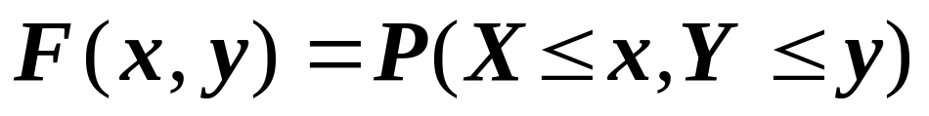
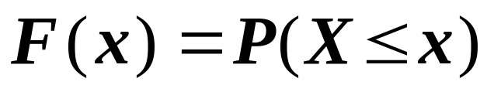


一维随机变量X
二维随机变量（X,Y）
X的分布函数
X和Y的联合分布函数

Slide 6
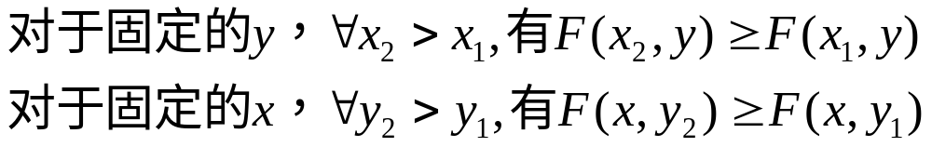
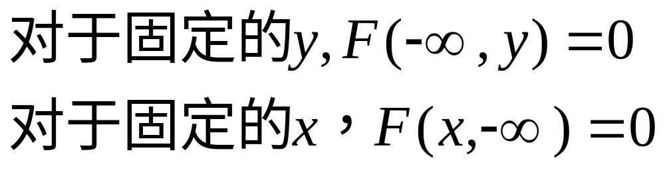
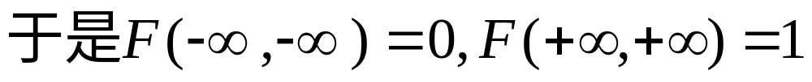
三、分布函数F（X，Y）的性质
（1） F（X，Y）是变量x，y的不减函数
（2）0≤F（x，y）≤1，并且有

Slide 7
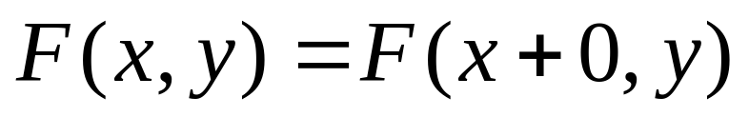
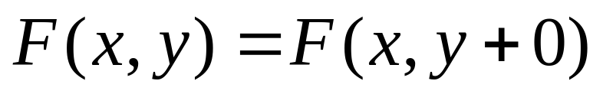
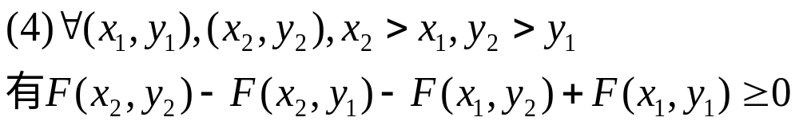
（3） F（X，Y）关于x或y右连续
y
y2
y1
x
o
x1
x2

Slide 8
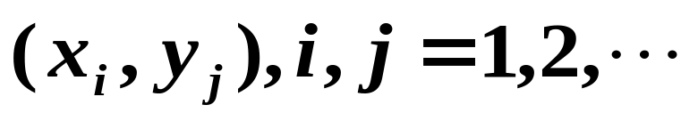
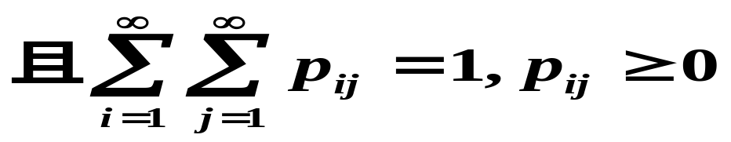
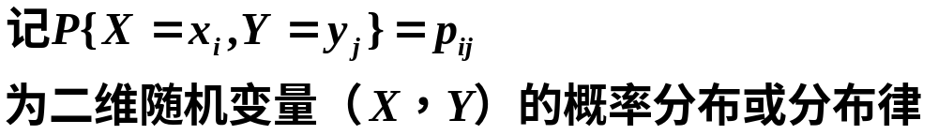
四、二维离散型随机变量
定义1：如果二维随机变量（X，Y）的所有可能取值是有限对，或可列无限对
则称（X，Y）为二维离散型随机变量
定义2：如果二维离散型随机变量（X，Y）的所有可能取值是

Slide 9
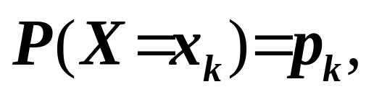
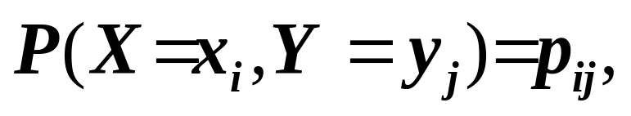
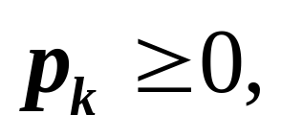
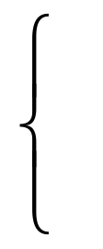
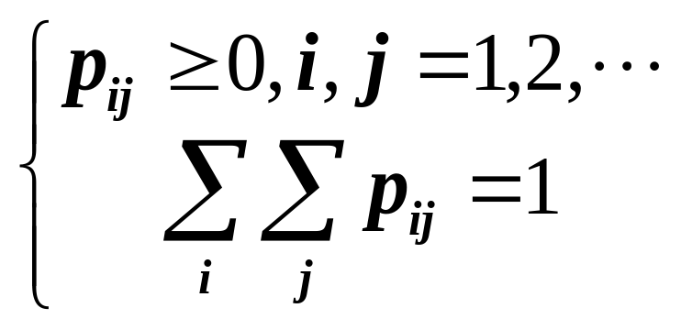
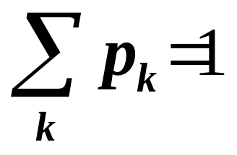
二维随机变量（X,Y）
一维随机变量X
离散型
离散型
联合分布
X的概率函数
X和Y 的联合概率函数
k=1,2, …
i, j =1,2, …
k=1,2, …

Slide 10
例1 设二维随机变量(X,Y)仅取五个点，(1,1),(1.2,1),(1.4,1.5),(1,1.3), (0.9,1.2)并且取它们的概率相同，则(X,Y)的联合概率分布如何 .
例2 把一枚均匀硬币抛掷三次，设X为三次抛掷中正面出现的次数，而Y为正面出现次数与反面出现次数之差的绝对值，求(X,Y)的概率分布 .

Slide 11
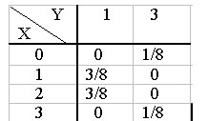
解：（ X, Y）可取值(0,3),(1,1),(2,1),(3,3)
P(X=0, Y=3)=(1/2)³=1/8
P(X=1, Y=1)=3(1/2)³=3/8
列表如下
P(X=2, Y=1)=3/8
P(X=3, Y=3)=1/8
例2 把一枚均匀硬币抛掷三次，设X为三次抛掷中正面出现的次数，而Y为正面出现次数与反面出现次数之差的绝对值，求(X,Y)的概率函数 .

Slide 12
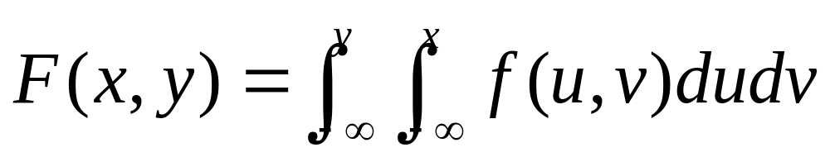
五、二维连续型随机变量
1、定义：如果二维随机变量（X，Y）的分布函数F（x，y），存在一个非负函数f（x，y）使对于任意x，y有
则称（X，Y）为二维连续型随机变量
f（x，y）称为二维连续型随机变量（X，Y）
的概率密度
或称为随机变量X和Y的联合概率密度

Slide 13
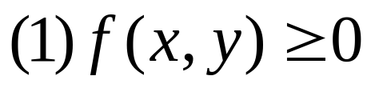
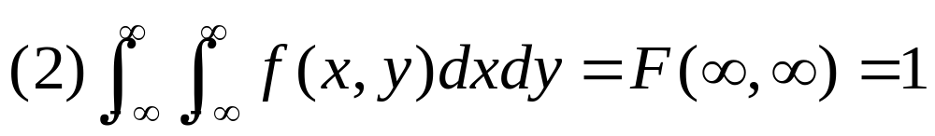
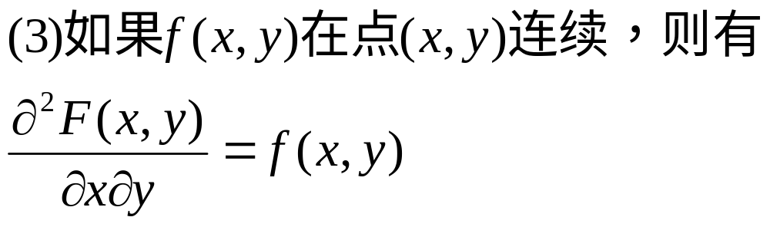
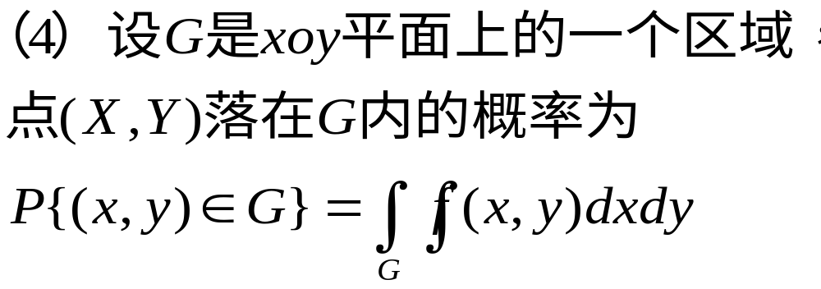
2、性质：函数f（x，y）满足

Slide 14
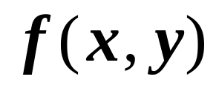
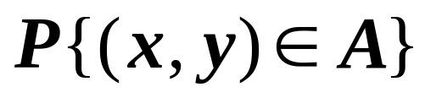
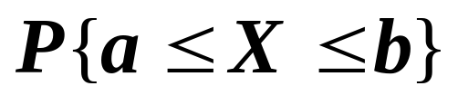
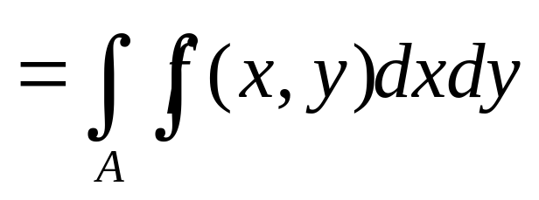
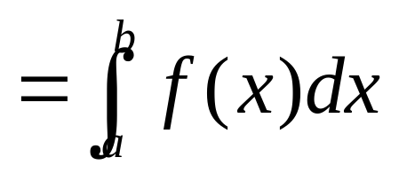
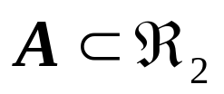
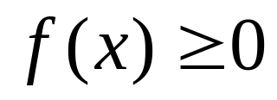
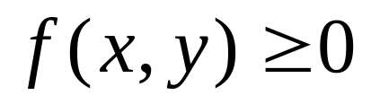
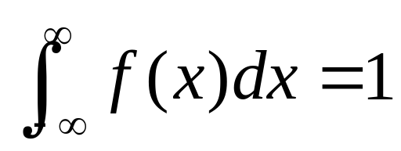
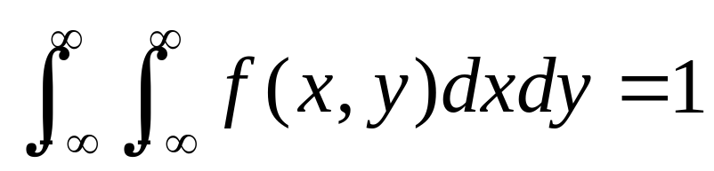
二维随机变量（X,Y）
一维随机变量X
连续型
连续型
X和Y 的联合密度函数
X的密度函数

Slide 15
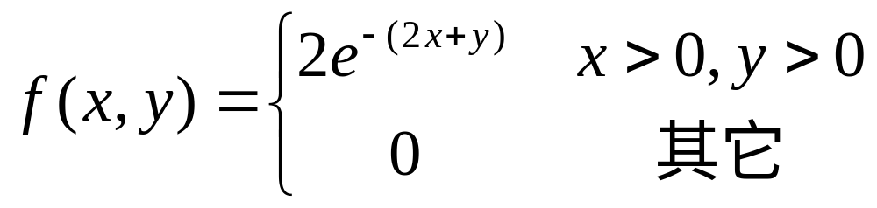
例3 设二维随机变量(X,Y)具有概率密度
（1）求分布函数F（x，y）
（2）求概率P{Y≤X}
y
G
o
y≤x
x

Slide 16
第二节
边缘分布

Slide 17
再看第一节的例2
把一枚均匀硬币抛掷三次，设X为三次抛掷中正面出现的次数，而Y为正面出现次数与反面出现次数之差的绝对值，求(X,Y)的概率函数 .

Slide 18
二维联合分布全面地反映了二维随机变量(X,Y)的取值及其概率规律. 而单个随机变量X,Y也具有自己的概率分布. 那么要问:
二者之间有什么关系呢?
注意这两个分布正好是
表2的行和与列和.
从表中不难求得:
P(X=0)=1/8,
P(X=1)=3/8
P(X=2)=3/8,
P(X=3)=1/8,
P(Y=1)=P(X=1, Y=1)+P(X=2, Y=1)=3/8+3/8=6/8,
P(Y=3)=P(X=0, Y=3)+P(X=3, Y=3)=1/8+1/8=2/8.

Slide 19
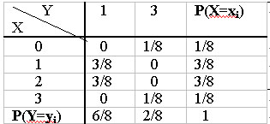
我们有时需要关于一个随机变量的概率
由此引出边缘分布这个名词.

Slide 20
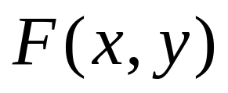
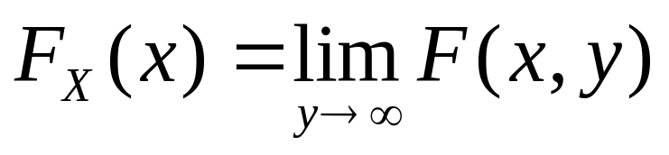
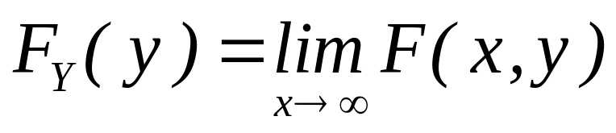
定义1：对任意r.v (X,Y)，
X和Y的联合分布函数为
则(X,Y)关于X的边缘分布函数为
(X,Y)关于Y的边缘分布函数为

Slide 21
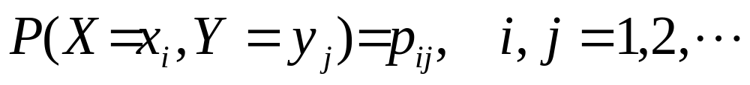
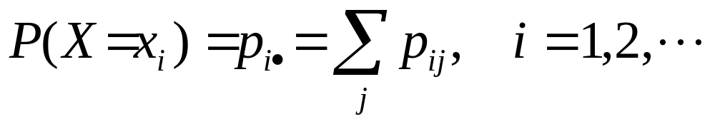
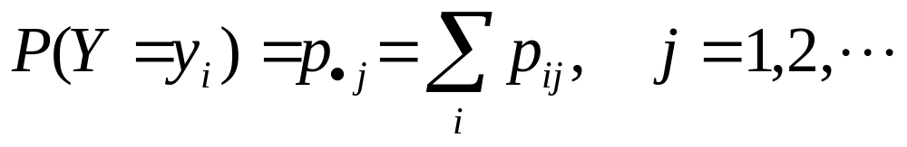
定义2：对离散型 r.v ( X,Y )，
X和Y 的联合概率函数为
则(X,Y)关于X的边缘概率函数为
(X,Y)关于Y 的边缘概率函数为

Slide 22
例1 设随机变量X在1，2，3，4四个数中等可能取值,另一个随机变量Y在1~X中等可能取一个整数 .
（1）试求（X，Y）的分布律
（2）求（X，Y）关于X和Y
的边缘分布律

Slide 23
Y X | 1 | 2 | 3 | 4 | P{Y=yi}
1 | 1/4 | 1/8 | 1/12 | 1/16 | 25/48
2 | 0 | 1/8 | 1/12 | 1/16 | 13/48
3 | 0 | 0 | 1/12 | 1/16 | 7/48
4 | 0 | 0 | 0 | 1/16 | 3/48
P{X=xi} | 1/4 | 1/4 | 1/4 | 1/4 | 1

Slide 24

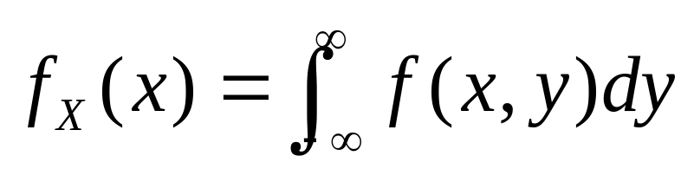
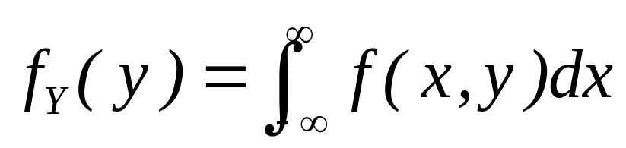
定义3：对连续型 r.v ( X,Y )，
X和Y的联合概率密度为
则( X,Y )关于X的边缘概率密度为
( X,Y )关于Y的边缘概率密度为

Slide 25
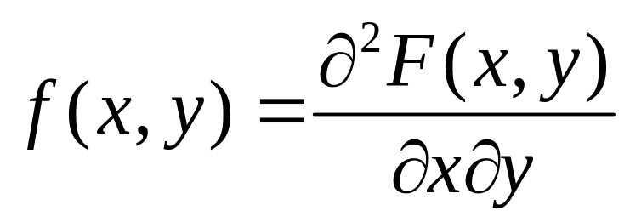
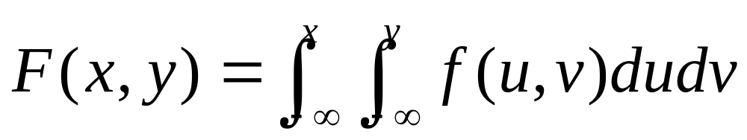
不难得出，对连续型r.v(X,Y)，其概率密度与分布函数的关系如下：
在 f (x,y)的连续点

Slide 26
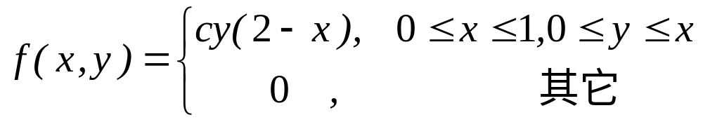
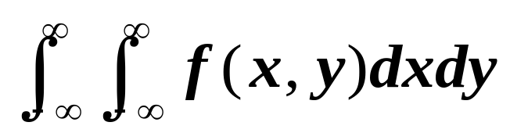
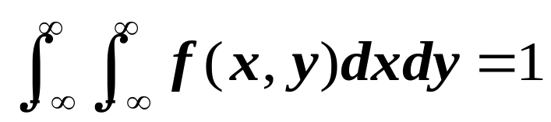
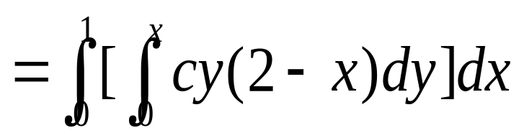
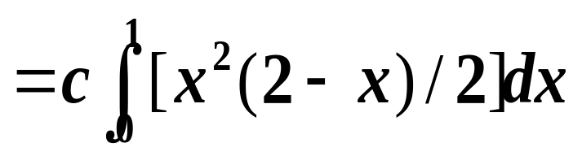

例2 设(X,Y)的概率密度是
求 (1) c的值； （2）两个边缘密度。
由
解：(1)
确定C
=5c/24=1,
c =24/5

Slide 27



y
y=x
注意积分限
x
0
1
解: (2)
注意取值范围

Slide 28



y
y=x
x
注意积分限
0
1
解: (2)
注意取值范围

Slide 29


即

Slide 30
在求连续型 r.v 的边缘密度时，往往要求联合密度在某区域上的积分. 当联合密度函数是分片表示的时候，在计算积分时应特别注意积分限 .
下面我们介绍两个常见的二维分布.

Slide 31


1，设G是平面上的有界区域，其面积为A.若二维随机变量（ X,Y）具有概率密度
则称（X,Y）在G上服从均匀分布.
例
向平面上有界区域G上任投一质点，若质点落在G内任一小区域B的概率与小区域的面积成正比，而与B的形状及位置无关. 则质点的坐标（ X,Y）在G上服从均匀分布.

Slide 32





2，若二维随机变量（X,Y）具有概率密度
其中
均为常数,且
则称（ X,Y）服从参数为 的二维正态分布.
记作（ X,Y）～N( )

Slide 33



二维正态分布的两个边缘密度仍是正态分布 .

Slide 34





Slide 35






Slide 36

第三节
条件分布

Slide 37

在第一章中，我们介绍了条件概率的概念 .
在事件B发生的条件下事件A发生的条件概率
推广到随机变量
设有两个r.v X,Y ， 在给定Y取某个或某些值的条件下，求X的概率分布.
这个分布就是条件分布.

Slide 38




例如，考虑某大学的全体学生，从其中随机抽取一个学生，分别以X和Y 表示其体重和身高 . 则X和Y都是随机变量，它们都有一定的概率分布.
身高Y
体重X
的分布
身高Y
的分布
体重X

Slide 39
现在若限制1.7<Y<1.8(米), 在这个条件下去求X的条件分布，这就意味着要从该校的学生中把身高在1.7米和1.8米之间的那些人都挑出来，然后在挑出的学生中求其体重的分布.
容易想象，这个分布与不加这个条件时的分布会很不一样.

Slide 40


类似定义在X=x_{i}条件下
随机变量Y 的条件概率函数.
一、离散型r.v的条件分布
实际上是第一章讲过的条件概率概念在另一种形式下的重复.
定义1 设 (X,Y) 是二维离散型随机变量，对于固定的 j，若P(Y=y_{j})>0，则称
P(X=x_{i}|Y=y_{j})=
，i=1,2, …
作为条件的那个r.v,认为取值是
给定的，在此条件下求另一r.v的
概率分布.
为在Y=y_{j}条件下随机变量X的条件概率函数.

Slide 41


条件分布是一种概率分布，它具有概率分布的一切性质. 正如条件概率是一种概率，具有概率的一切性质.
例如：
i=1,2, …

Slide 42
例1 一射手进行射击，击中目标的概率为
p，(0<p<1)， 射击进行到击中目标两次为
止. 以X 表示首次击中目标所进行的射击次数，以Y 表示总共进行的射击次数. 试求X
和Y的联合分布及条件分布.
解：依题意，{Y=n} 表示在第n次射击时击中目标,且在前n-1次射击中有一次击中目标.
{X=m}表示首次击中目标时射击了m次
2
……………….
1
m
n-1
n
n次射击
击中
击中

Slide 43

2
……………….
1
m
n-1
n
n次射击
击中
击中
不论m(m<n)是多少，P(X=m,Y=n)都应等于
每次击中目标的概率为 p
P(X=m,Y=n)=？
由此得X和Y的联合概率函数为
n=2,3, …; m=1,2, …, n-1

Slide 44





为求条件分布，先求边缘分布.
X的边缘概率函数是：
m=1,2, …

Slide 45



Y的边缘概率函数是：
n=2,3, …

Slide 46




于是可求得：
当n=2,3, …时，
联合分布
边缘分布
m=1,2, …,n-1

Slide 47




当m=1,2, …时，
n=m+1,m+2, …

Slide 48
例2、对某厂139人进行调查，他们的每天工作时间可分为6小时，8小时，10小时和
12小时4种，他们的工作效率按50%，70%
和90%分为三类，得到的统计数据如下：
η ξ | 50% | 70% | 90%
6 | 2人 | 5人 | 10人
8 | 5人 | 30人 | 25人
10 | 8人 | 25人 | 11人
12 | 10人 | 6人 | 2人
如果工作效率不低于70%的概率越大越好作为评价的标准，问每天工作时间以几个小时为最好？

Slide 49







η ξ | 0.5 | 0.7 | 0.9
6 | 0.014 | 0.036 | 0.072
8 | 0.036 | 0.216 | 0.180
10 | 0.058 | 0.180 | 0.079
12 | 0.072 | 0.043 | 0.014
关于的 ξ边缘分布
关于的 η边缘分布

Slide 50


关于 题意的理解应该是：
列表如下：

Slide 51




η | 0.5 | 0.7 | 0.9
P{η=yi/ξ=6} | 0.115 | 0.295 | 0.590
P{η=yi/ξ=8} | 0.083 | 0.500 | 0.417
P{η=yi/ξ=10} | 0.183 | 0.568 | 0.249
P{η=yi/ξ=12} | 0.558 | 0.333 | 0.109
可以得到如下结果：
比较后知道每天工作8小时工作效率可以最优

Slide 52
二、连续型r.v的条件分布
设(X,Y)是二维连续型r.v，由于对任意 x, y, P(X=x)=0, P(Y=y)=0 ，所以不能直接用条件概率公式得到条件分布，下面我们直接给出条件概率密度的定义.

Slide 53





定义2 设X和Y的联合概率密度为 f (x,y),
边缘概率密度为 ，则对一切使
的x , 定义已知 X=x下，Y 的条件
密度函数为
同样，对一切使 的 y, 定义
为已知 Y=y下，X的条件密度函数 .

Slide 54


我们来解释一下定义的含义：
以
为例
将上式左边乘以 dx , 右边乘以 (dx dy)/dy即得

Slide 55

换句话说，对很小的dx和 dy，
表示已知 Y取值于y和y+dy之间的条件下，X取值于x和x+dx之间的条件概率.

Slide 56




运用条件概率密度，我们可以在已知某一随机变量值的条件下，定义与另一随机变量有关的事件的条件概率.
即: 若(X,Y)是连续型r.v, 则对任一集合A，
特别，取
定义在已知 Y=y下，X的条件分布函数为

Slide 57




Slide 58


？思考题：

Slide 59



例3、 设(X,Y)的概率密度是
求 P(X>1|Y=y)
解:
P(X>1|Y=y
为此, 需求出

Slide 60










由于
于是对y>0,
故对y>0,
P(X>1|Y=y)

Slide 61







例4 设(X,Y)服从单位圆上的均匀分布，概率
密度为
求
解：X的边缘密度为
当|x|<1时,有

Slide 62

X作为已知变量
即 当|x|<1时,有
X已知下Y 的
条件密度
这里是y的取值范围

Slide 63
前面，我们已经知道，二维正态分布的两个边缘密度仍是正态分布.
可以证明，对二维正态分布，已知 X=x下，Y 的条件分布，或者已知 Y=y下，X的条件分布都仍是正态分布.

Slide 64
第四节
相互独立的随机变量

Slide 65

随机变量的独立性是概率论中的一个重要概念
两随机变量独立的定义是：
设 X,Y是两个r.v，若对任意的x,y,有
则称X,Y相互独立 .
两事件A,B独立的定义是：
若P(AB)=P(A)P(B)
则称事件A,B独立 .

Slide 66

用分布函数表示,即
设 X,Y是两个r.v，若对任意的x,y,有
则称X,Y相互独立 .
它表明，两个r.v相互独立时，它们的联合
分布函数等于两个边缘分布函数的乘积 .

Slide 67


若 (X,Y)是连续型r.v ，则上述独立性的定义等价于：
对任意的 x, y, 有
几乎处处成立，则称X,Y相互独立 .
其中
是X,Y的联合密度，
这里“几乎处处
成立”的含义是：
在平面上除去面
积为0的集合外，
处处成立.
分别是X的
边缘密度和Y 的边缘密度 .

Slide 68


我们已经知道，
设 (X,Y)是连续型r.v，若对任意的x,y,有
则称X,Y相互独立.
由条件密度的定义：
可知，当X与Y相互独立时，
也可用此条件判别二维连续型r.v(X,Y)的两个分量X与Y是否相互独立.

Slide 69
若 (X,Y)是离散型r.v ，则上述独立性的定义等价于：
对(X,Y)的所有可能取值(x_{i}, y_{j}),有
则称X和Y相互独立.

Slide 70







例1 设(X,Y)的概率密度为
对一切x, y, 均有：
故X,Y 独立
问X和Y是否独立？
解：
x>0
y >0
即：

Slide 71




若(X,Y)的概率密度为
情况又怎样？
解：
0<x<1
0<y<1
由于存在面积不为0的区域，
故X和Y不独立 .

Slide 72


例2 甲乙两人约定中午12时30分在某地会面.如果甲来到的时间在12:15到12:45之间是均匀分布. 乙独立地到达,而且到达时间在12:00到13:00之间是均匀分布. 试求先到的人等待另一人到达的时间不超过5分钟的概率. 又甲先到的概率是多少？
解: 设X为甲到达时刻,Y为乙到达时刻
以12时为起点,以分为单位,依题意,
X~U(15,45), Y~U(0,60)

Slide 73




解: 设X为甲到达时刻， Y为乙到达时刻
以12时为起点，以分为单位，依题意，
X~U(15,45), Y~U(0,60)
先到的人等待另一人
到达的时间不超过5分钟
的概率
由独立性
甲先到
的概率
所求为P( |X-Y | 5) 及P(X<Y)

Slide 74













解一：
P(| X-Y| 5)
=P( -5< X -Y <5)
=1/6
P(X<Y)
=1/2

Slide 75


解二：
P(| X-Y| 5)
=1/6
被积函数为常数，
直接求面积
P(X <Y)
=P(X >Y)
=1/2

Slide 76



二、 二维正态分布的两个随机变量
相互独立的充分必要条件

Slide 77



（1）可见一般情况
（2）ρ=0是二维正态随机变量（X，Y）
中X和Y相互独立的充分必要条件

Slide 78
三、有关独立性的两个结果：
定理1 若连续型随机向量（X₁, …,X_{n}）的概率密度函数f(x₁, …,x_{n})可表示为n个函数g₁, …,g_{n}之积，其中g_{i}只依赖于x_{i}，即
f(x₁, …,x_{n})= g₁(x₁) …g_{n}(x_{n})
则X₁, …,X_{n}相互独立,且X_{i}的边缘密度f_{i}(x_{i})与g_{i}(x_{i})只相差一个常数因子.

Slide 79
定理2 若X₁, …,X_{n}相互独立,而
Y₁=g₁(X₁, …,X_{m}), Y₂=g₂ (X_{m+1}, …,X_{n})
则Y₁与Y₂独立 .

Slide 80
第五节
随机向量函数的分布

Slide 81

在第二章中，我们讨论了一维随机变量函数的分布，现在我们进一步讨论:
当随机变量X₁, X₂, …,X_{n}的联合分布已知时，如何求出它们的函数
Y_{i}=g_{i}(X₁, X₂, …,X_{n}), i=1,2,…,m
的联合分布?
我们先讨论两个随机变量的函数的分布问题，然后将其推广到多个随机变量的情形.

Slide 82



一、离散型分布的情形
例1 若X、Y独立，P(X=k)=a_{k} , k=0,1,2,…, P(Y=k)=b_{k} , k=0,1,2,… ,求Z=X+Y的概率函数.
解:
由独立性
此即离散
卷积公式
=a₀b_{r}+a₁b_{r-1}+…+a_{r}b₀
r=0,1,2, …

Slide 83





例2 若X和Y相互独立,它们分别服从参数为
的泊松分布, 证明Z=X+Y服从参数为
的泊松分布.
解：依题意
i=0,1,2,…
j=0,1,2,…
由卷积公式

Slide 84



由卷积公式
r =0,1，…
即Z服从参数为 的泊松分布.

Slide 85
例3 设X和Y相互独立，X~B(n₁,p),Y~B(n₂,p),求Z=X+Y 的分布.
我们给出不需要计算的另一种证法:
回忆第二章对服从二项分布的随机变量所作的直观解释:
若X~ B(n₁,p),则X 是在n₁次独立重复试验中事件A出现的次数,每次试验中A出现的概率都为p.
同样，Y是在n₂次独立重复试验中事件A出现
的次数,每次试验中A出现的概率为p.

Slide 86
故Z=X+Y 是在n₁+n₂次独立重复试验中事件A出现的次数，每次试验中A出现的概率为p，于是Z是以（n₁+n₂，p）为参数的二项随机变量，即Z ~ B(n₁+n₂, p).

Slide 87


二、连续型分布的情形
例4 设X和Y的联合密度为 f (x,y),求Z=X+Y的密度.
解: Z=X+Y的分布函数是:
F_{Z}(z)=P(Z≤z)=P(X+Y ≤ z)
这里积分区域D={(x, y): x+y ≤z}
是直线x+y =z 左下方的半平面.

Slide 88




化成累次积分,得
变量代换
固定z和y,对方括号内的积分作变量代换, 令x=u-y,得
交换积分次序

Slide 89




由概率密度与分布函数的关系, 即得Z=X+Y的概率密度为:
由X和Y的对称性, f_{Z} (z)又可写成
以上两式即是两个随机变量和的概率密度的一般公式.

Slide 90


特别，当X和Y独立，设(X,Y)关于X,Y的边缘密度分别为f_{X}(x) , f_{Y}(y) , 则上述两式化为:
这两个公式称为卷积公式 .
下面我们用卷积公式来求Z=X+Y的概率密度

Slide 91




例5 若X和Y 独立,具有共同的概率密度
求Z=X+Y的概率密度 .
解: 由卷积公式
为确定积分限,先找出使被积函数不为0的区域
也即

Slide 92


为确定积分限,先找出使被积函数不为0的区域
也即
如图示:
于是

Slide 93


若X和Y 独立,具有相同的分布N(0,1), 则Z=X+Y服从正态分布N(0,2).
几个结论

Slide 94




Slide 95
从前面例可以看出， 在求随机向量(X,Y)的函数Z=g(X,Y)的分布时，关键是设法将其转化为(X,Y)在一定范围内取值的形式，从而利用已知的分布求出Z=g(X,Y)的分布.
若每一个问题都这样求，是很麻烦的. 下面我们介绍一个用来求随机向量(X,Y)的函数的分布的定理 .

Slide 96


对二维情形,表述如下：
定理 设(X₁,X₂)是具有密度函数 f (x₁,x₂)的连
续型二维随机变量,
1. 设y₁=g₁(x₁,x₂), y₂=g₂ (x₁,x₂)是 到自身的一对一的映射, 即存在定义在该变换的值域上的逆变换: x₁=h₁(y₁, y₂), x₂=h₂(y₁, y₂)
2.假定变换和它的逆都是连续的;
3. 假定偏导数
（ i=1,2, j=1,2 ） 存在且连续;

Slide 97

4．假定逆变换的雅可比行列式
即 J (y₁,y₂)对于在变换的值域中的(y₁,y₂)是不为0的.
则Y₁,Y₂具有联合密度
w(y₁,y₂)=|J | f(h₁(y₁,y₂), h₂(y₁,y₂)) （*）

Slide 98
三、M=max(X,Y)及N=min(X,Y)的分布
设X，Y是两个相互独立的随机变量，它们的分布函数分别为F_{X}(x)和F_{Y}(y),我们来求M=max(X,Y)及N=min(X,Y)的分布函数.

Slide 99
由于M=max(X,Y)不大于z等价于X和Y都不大于z，故有
分析：
P(M≤z)=P(X≤z,Y≤z)
又由于X和Y 相互独立,于是得到M=max(X,Y)的分布函数为:
F_{M}(z)=P(M≤z)
=P(X≤z,Y≤z)
=P(X≤z)P(Y≤z)
即有 F_{M}(z)= F_{X}(z)F_{Y}(z)

Slide 100
类似地，可得N=min(X,Y)的分布函数是
F_{N}(z)=P(N≤z)
=1-P(N>z)
=1-P(X>z,Y>z)
=1- P(X>z)P(Y>z)
即有 F_{N}(z)= 1-[1-F_{X}(z)][1-F_{Y}(z)]

Slide 101

设X₁,…,X_{n}是n个相互独立的随机变量,它们的分布函数分别为
(i =0,1，…, n)
我们来求 M=max(X₁,…,X_{n})和N=min(X₁,…,X_{n})的分布函数.

Slide 102




用与二维时完全类似的方法，可得
M=max(X₁,…,X_{n})的分布函数为:
…
N=min(X₁,…,X_{n})的分布函数是
…
特别，当X₁,…,X_{n}相互独立且具有相同分布函数F(x)时，有
F_{M}(z)=[F(z)] ^{n}
F_{N}(z)=1-[1-F(z)] ^{n}

Slide 103
当X₁,…,X_{n}相互独立且具有相同分布函数F(x)时，有
F_{M}(z)=[F(z)] ^{n}
F_{N}(z)=1-[1-F(z)] ^{n}
若X₁,…,X_{n}是连续型随机变量，在求得M=max(X₁,…,X_{n})和N=min(X₁,…,X_{n})的分布函数后，不难求得M和N的密度函数.

Slide 104



需要指出的是，当X₁,…,X_{n}相互独立且具有相同分布函数F(x)时, 常称
M=max(X₁,…,X_{n})，N=min(X₁,…,X_{n})
为极值 .
由于一些灾害性的自然现象，如地震、洪水等等都是极值，研究极值分布具有重要的意义和实用价值.

Slide 105
下面我们再举一例，说明当X₁,X₂
为离散型r.v时，如何求Y=max(X₁,X₂)
的分布.
例8 设随机变量X₁,X₂相互独立,并且有
相同的几何分布: P(X_{i}=k)=p(1-p)^{k-1} ,
k=1,2, … ( i =1,2)
求Y=max(X₁,X₂)的分布 .

Slide 106





解一: P(Y=n)= P(max(X₁,X₂)=n)
=P(X₁=n, X₂≤n)+P( X₂ =n, X₁ <n)
记1-p=q
n=0,1,2,…

Slide 107






解二: P(Y=n)=P(Y≤n)-P(Y≤n-1)
=P(max(X₁,X₂) ≤ n )-P(max(X₁,X₂) ≤n-1)
=P(X₁≤ n, X₂≤n)-P( X₁ ≤ n-1, X₂ ≤ n-1)
n=0,1,2,…

Slide 108
这一讲，我们介绍了求随机向量函数的分布的原理和方法，需重点掌握的是：
1、已知两个随机变量的联合概率分布
会求其函数的概率分布；
2、会根据多个独立随机变量的概率分布
求其函数的概率分布．

